Slide 1
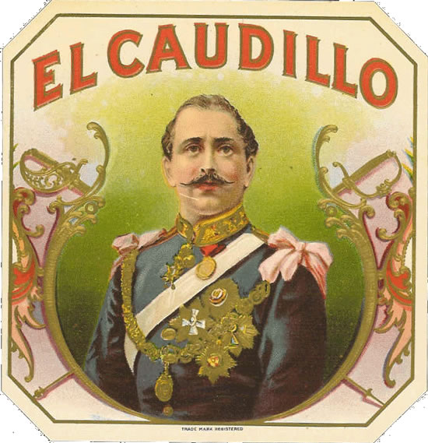
Politický systém LA I
Konzervativní caudillos Santa Anna a De Rosas

Slide 2
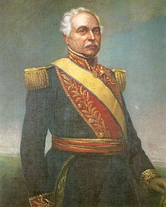
Konzervativní caudillos
Dostali se k moci po revolucích – charismatičtí, vojenští diktátoři
Kladný vztah k církvi
Centralismus
Protekcionistická ekonomika
Vydrželi u vlády až do poloviny století, pak postupně upadali
José Antonio Paéz

Slide 3
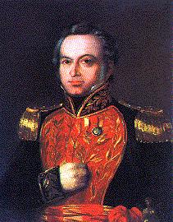
Rozpad Velké Kolumbie a Venezuela
Bolívar 1812 – Cartagena Manifesto – unitární republika Velká Kolumbie (ústavy 1819 a 1821) – systém nevyhovující Venezuele
Ve Valencii žádali Paéze, aby zabránil vstupu Bolívara do Venezuely, v Puerto Cabello, aby jeho jméno bylo odsouzeno k zapomenutí
Paéz proto tlačí na sesazení Bolívara, aby zabránil občanské válce
Nezávislá Venezuela ale není jednotná – silná regionální identita

Slide 4
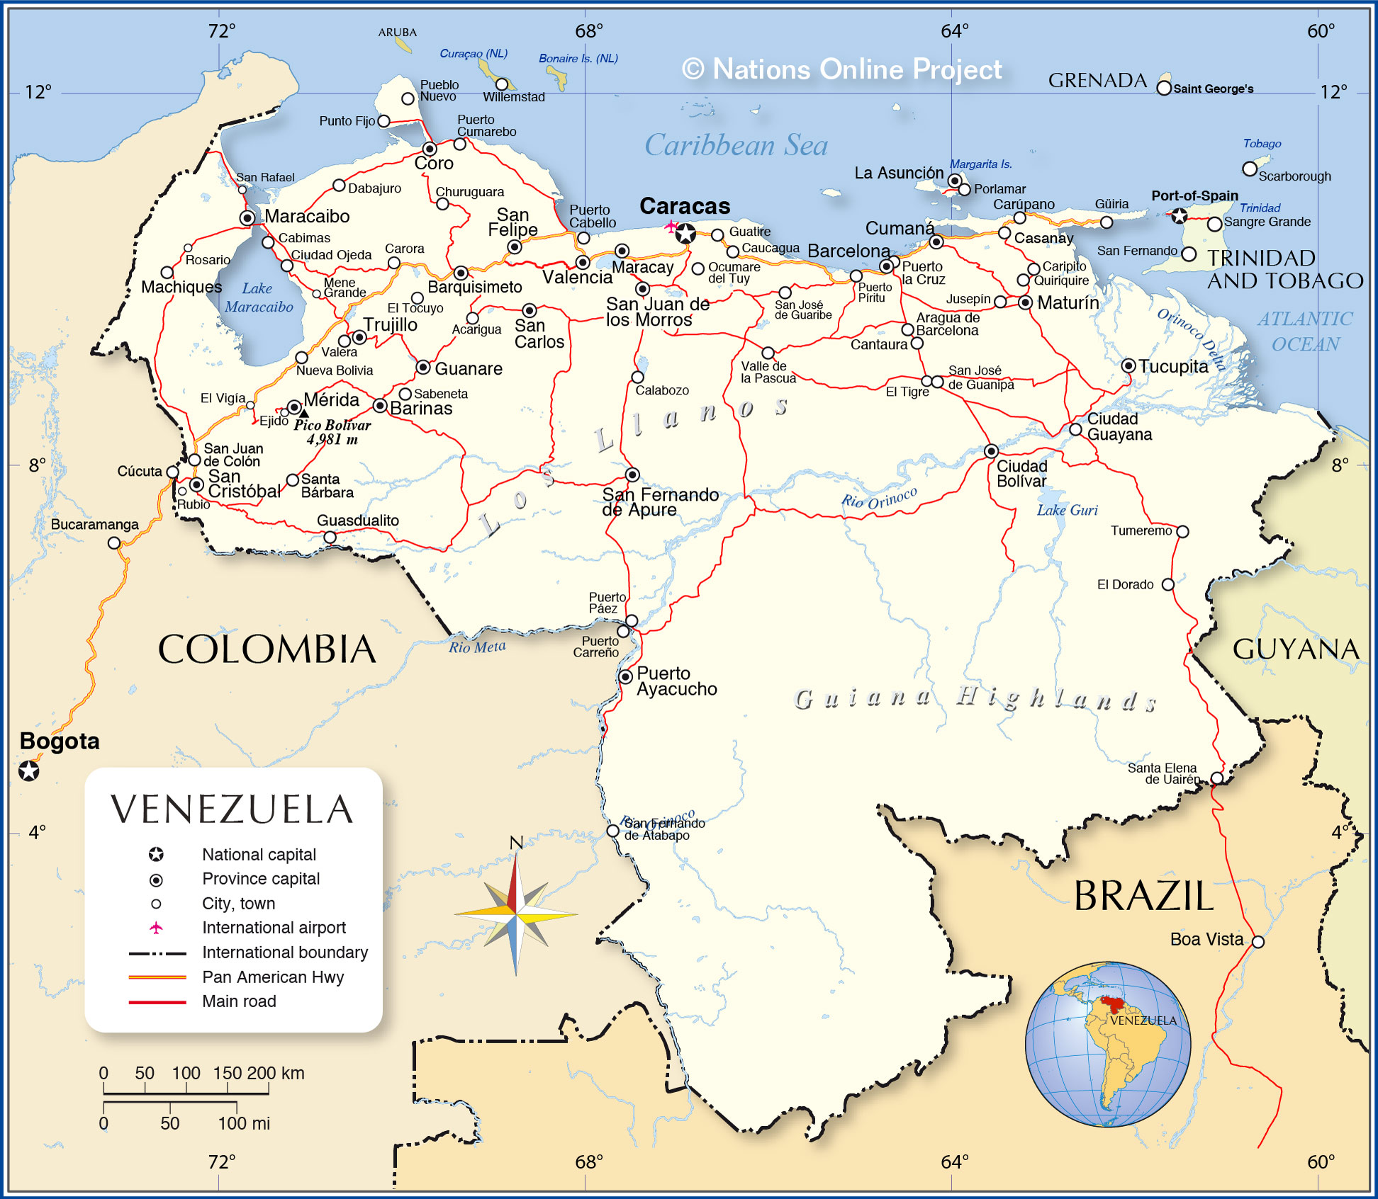
Nová ústava
Hlavním městem Valencia
Voliči a politici museli mít 21 let, museli umět číst a mít majetek
Dvojkomorový parlament – sněmovna representantů a senát
President 4 roky bez možnosti okamžitého znovu zvolení
Paéz – 1830-1835, 1839-1843 a jako diktátor 1861-1863
Otrokářství zůstalo v platnosti
Konzervatismus, prosperita a mír až do roku 1847

Slide 5
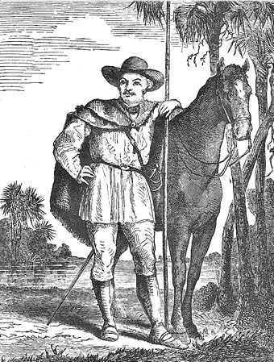
Znaky Paézova režimu
Vláda konzervativní oligarchie – jenom jméno (stoupenci Paéze) vs liberální opozice – jenom jméno
Protonárodnostní stát – Paéz měl národní ambice vs Bolívar a Miranda
Orientace na USA – volný obchod – káva a kakao
Proč konzervativec? Centralizovaná vláda (absolutistická kontrola), nepotismus a patronage v zájmu ale modernizace a snížení vlivu armády, ekonomická obnova po válkách
Kontrola aristokracie (kreolská i španělská) a nižších společenských vrstev (mesticů a mulatů – horrible mixture in the veins of these republicans – Robert Ker Porter – Paéz a jeho tvrdá kontrola to nejlepší)
Asketický život venkovana
Ambivalentní vztah k církvi – na jedné straně odebral ekonomická a světská privilegia, na straně druhé posílil její duchovní roli
1846 - José Tadeo Monagas vybraný Paézem ale změnil se na liberála a poslal jej do exilu (zrušení otrokářství, reforma ústavy, ale ekonomické potíže) – Federální válka – místní caudillos

Slide 6
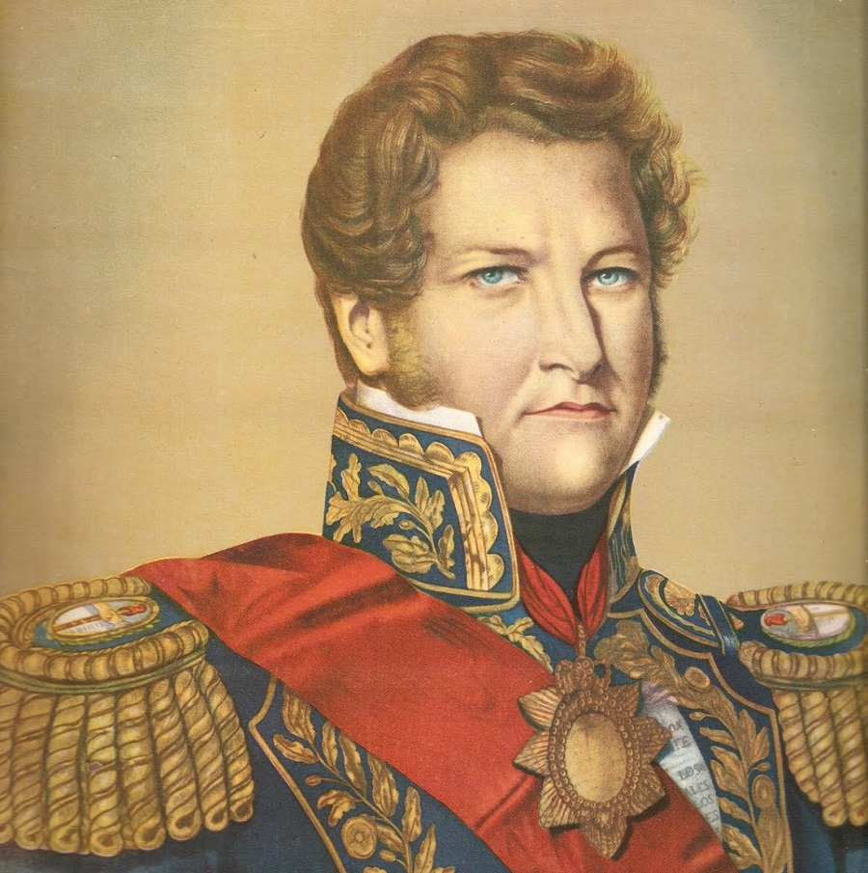
Argentina a Juan Manuel de Rosas
1816 kongres v Tucumánu, který vytvořil Spojené Provincie La Platy
Narychlo psaná ústava s kongresem, právy států a slabá exekutiva s „ředitelem“ v čele a soudnictví, které nikdo nebral vážně
Navíc volby začaly být legitimní až někdy na konci století
Vládnou tak místní caudillos s vlastními milicemi
Reorganizace z Bolívijských stříbrných dolů na obchod v Atlantiku – zemědělské produkty – kůže, vlna

Slide 7
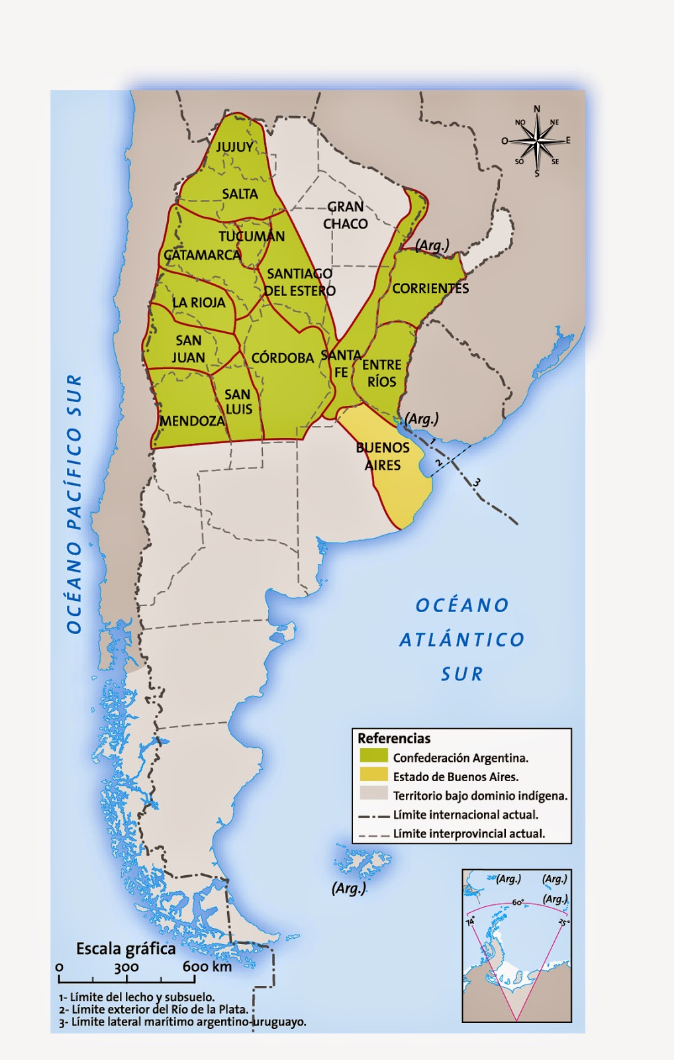
PorteÑos
Kdo vládne v Baires, mluví za ostatní provincie
Velká nestabilita i po nástupu ředitele Bernardino Rivadavia – 1826
Reformní program, který znepřátelil všechny v provinciích a nakonec i v Baires
Nestabilní politická vláda, vraždy, revoluce, kontrarevoluce, zastrašování opozice, občanské nepokoje a ohýbání ústavy
Militarizovaná společnost – dezertéři se mění na bandity, nebo žijí mezi indiány

Slide 8
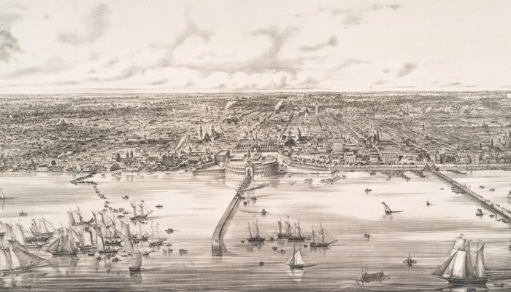
Ekonomický vzmach argentiny
Juan Manuel de Rosas – guvernér v Buenos Aires a tam jsou i limity jeho vlády
Vylepšil caudillův styl a udržel se u moci 20 let
Prakticky žádný obchod – vnitřní daně a kolaps dolů v Bolívii
Mnohým se zdálo, že získali sice nezávislost, ale ta je odsoudila k ekonomickému strádání
Jedinou oblastí, kde se dařilo bylo Buenos Aires s jeho přístavem (mizerným) a prériemi
Pastevecké produkty do celého světa – bylo jich několik – žádná monokultura – kůže, vlna, lůj, kosti, solené hovězí (pro otroky v Brazílii, na Kubě)
Problém ale s vnitřním obchodem přes prostředníky
Zmařené úvěry a investice – zahraničí nemá zájem
Obchod brzdily i 4 blokády v první polovině století
Přesto rozvoj – více lodí, obchodu i stavba saladeros

Slide 10
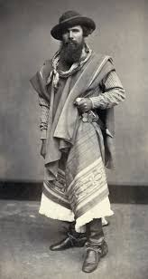
Rozvoj Dobytkářských estancií
Estancie se staly hospodářským komplexem, neboť bylo třeba zajistit fungování ranče
Provázanost Buenos Aires s tamním trhem, proto první estancie v tamní pampě
Baires z 55 tisíc na 90, provincie 63 na 184 – 1822 a 1855
Staly se základem venkovské expanze na jih
Nejprve se půda prodávala, pokud byla neobsazena – baldío
Později Bernardino Rivadavia započal s nájmem, ale de Rosas vše prodal – přátelům, ale i vojákům bojujícím s Indiány
Estancia – obydlí, obchody, dílny, ovocnářství, pšeničná pole
S růstem bylo potřeba více námezdních sil – vytvořil se systém pronájmů a později prodejů
Příliv kapitálu z Baires – majitelé tam žijí a jednají s prodejci
Základní jednotkou ale rodinná farma o 6-8 lidech

Slide 11
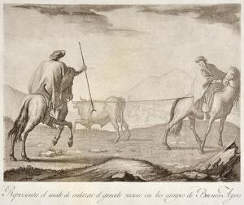
Argentinské vnitrozemí
Dopravní problémy – Córdoba – textil, Tucumán – dřevo a cukr, Mendoza - víno
Místní nepokoje, bandy zlodějů a ego místních caudillů – vnitřní cla
Konkurence dovozu v Buenos Aires
Od 30. let se situace začala měnit k lepšímu v některých oblastech
Vnitřní migrace do měst, vnější imigrace do regionů

Slide 12
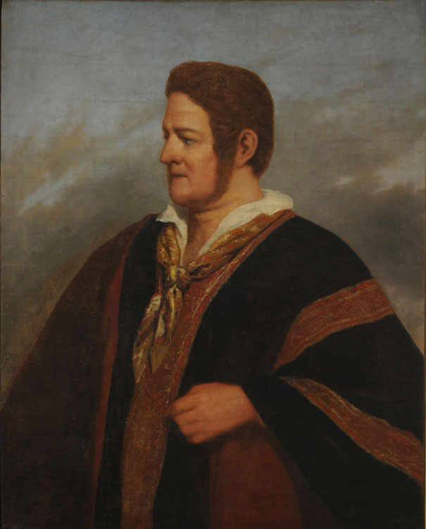
Manuel de Rosas – Obnovitel práva
Guvernér Buenos Aires a diktátor 1829-1852
Rosas umně využíval zahraničního obchodu, aby jeho skupina estancieros získala prostředky na vojenská tažení – jako federalistovi mu ale nevadila vnitřní cla i jako prostředek oslabení konkurence
Nacionalismus proti cizincům, což bylo ošemetné vzhledem k obchodu
Populista s podporou jak estancieros tak peonů a gauchů
Bojoval ovšem za zachování koloniálního společenského modelu
A jako bojovník proti anarchii a bezvládí se nazýval obnovitelem práva

Slide 13
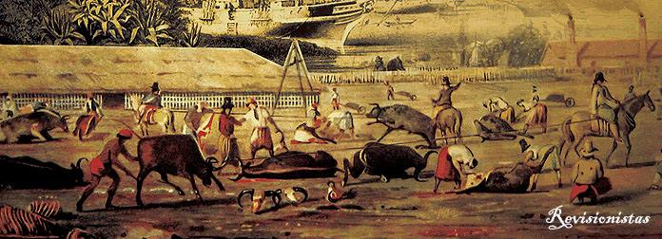
Manuel De Rosas II
Narozen mezi kreoly vlastnícími pozemky, ale chudý oproti obchodníkům z Buenos Aires, nepodílel se na nezávislosti ani politice
ve 20. letech využil rozvoje provincie postavil saladero, a rozvíjel své hospodaření
Rovněž začal kritizovat politiky a jejich hašteření a neschopnost bránit provincii nájezdům Indiánů
Proto vzal věci do vlastních rukou a sestavil Red Rangers – Colorados del Monte

Slide 14
Manuel de Rosas III
1829 – využil povstání navrátivších vojáků z Uruguaye do Baires vstoupil triumfálně do města obnovujíc pořádek - guvernér
1833 – rezignoval a odešel bojovat s Indiány – vojenská a diplomatická kampaň – některé caciques uplácel tabákem, zásobami nebo i yerbou
Afro-Argentinci – otroctví zakázáno přesto pokračovalo, Ať žije náš otec Rosas, nejlepší guvernér ze všech – měl je v oblibě i ve vojsku a jeho manželka navštěvovala jejich oslavy
Mazorca – tajná policie, která mu pomohla s jeho diktátorskou vládou – proti liberálům
Nikdy neprovedl pozemkovou reformu, uchoval sociální systém, nepotismus, zastrašoval oponenty, podporoval escancieros
Odstaven od moci po další válce o Uruguay a jejím konci – 1852
Rebelie z Entre Ríos a Corrientes - Justo José de Urquiza

Slide 15
Jaký byl Santa Anna?
Nezávislost
Caudillos
Konzervativec - církev
Volný obchod a Velká Británie
Stoupající vliv USA
CHECK
CHECK
CHECK
CHECK
CHECK

Slide 16
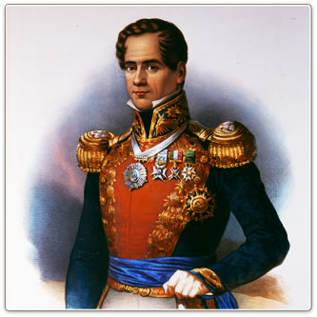
Santa anna A jeho mládí
1794 – narozen v Xalapě
Bojoval v Texasu během válek za nezávislost – 1810-1821
Přidal se k plánu z Iguala – velitel přístavu ve VER
Itúrbide jako císař rozpustil kongres a vyhodil SA
Plán z Veracruz – velmi špatně napsán
Proti Itúrbidemu v roce 1823 podpora Guadalupe Victoria
Plán z Casa Mata – José Antonio Echávarri

Slide 17
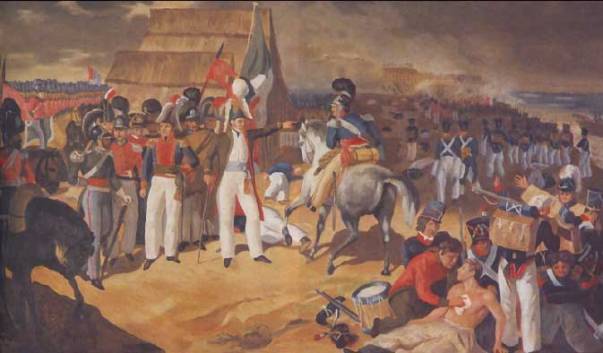
Santa anna a jeho cesta k moci
Guadalupe Victoria prezidentem 1824-1828 – bez problémů – ústava garantující autonomii regionů
Manuel Gómez Pedraza (vítěz voleb po státech) vs Vicente Guerrero (populárnější)
Španělsko dobylo Tampico 1829 – vyhnání ŠPA
Anastasio Bustamante vice-prezident zradil Guerrera a dal jej popravit – progresivní daň, usurpace moci
Lucas Alamán – konzervativní ideolog
Dohoda ze Zavalety – 1832
Valentín Gómez Faríás a Plán z Cuernavacy 1835 – návrat ke konzervatismu

Slide 18
Politické změny za Santa Anny
Ústava 1824-1836-1843
Univerzální a rozšířené volební právo – Santa Anna uvalil majetkové omezení
Prezident volen jednotlivými státy – prezident volí guvernéry
Zacatecas, Yucatán a Texas se bouří
Despotická vláda
Útraty hlavně na armádu
Náklady: důlní daň a Indiánský tribut, daň z pulque pro státy
Cla jediným zdrojem, ale užitá na splátky dluhů

Slide 19
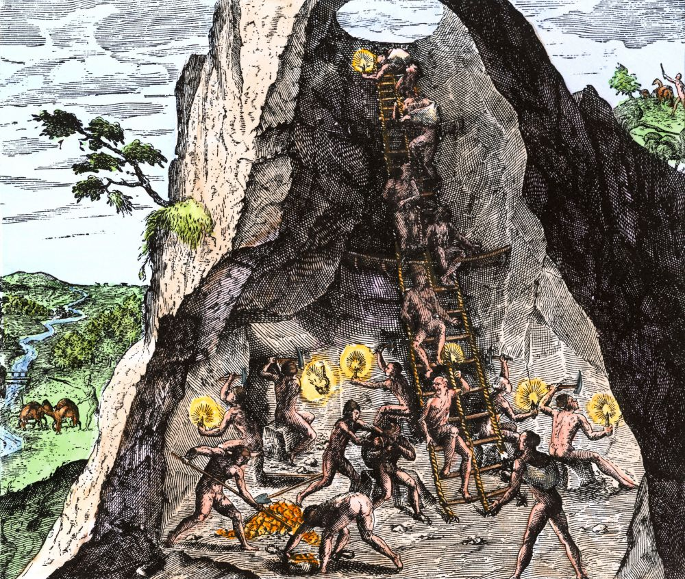
Ekonomika
2 výhody – nejbohatší část Španělského impéria a zájem zahraničního kapitálu
Optimistické výhledy na obnovu po válkách za nezávislost – vláda GV a stabilita
Doly – stříbro - zájem v Evropě – Humboldtův popis
Ovšem poválečná situace jiná – doly zasypány, zaplaveny, provozovatelé mrtví nebo pryč, zkušená pracovní síla pryč
Vláda se snaží přilákat kapitál – nízká daň z těžby
7 Britských, 2 Americké a 1 Německá firma – Real del Monte
Důl v Pachuce – herkuleánská záchrana, ale 1849 – vytěžili stříbro za 11 milionů při nákladech 16 milionů – o rok později se drží už jen jedna britská firma
Ovšem obnova produkce stříbra – i díky novým dolům v Zacatecas
Horníku nedostatek – import ze západní Anglie, ale holdovali alkoholu – takže evropský management a místní práce
Mexičané ovšem měli privilegia – partido
Další potíže s rtutí – Rotschieldové si ji monopolizovali a tak se přešlo na využití páry, ale stojům nikdo nerozuměl, špatná infrastruktura, nedostatek dřeva, vše náklady navíc

Slide 20
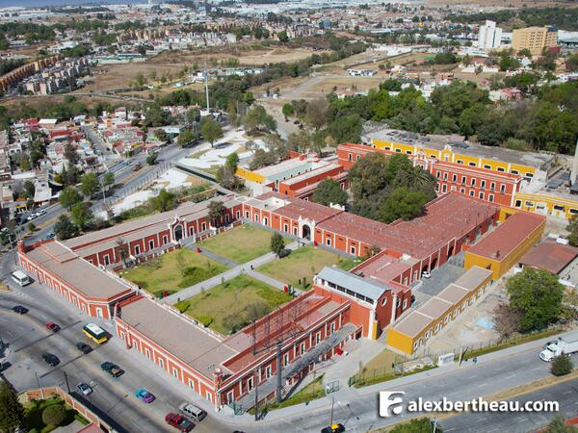
Ekonomika II - Manufaktury
Zasaženo stejně jako hornictví – nedostatek kapitálu, politická nestabilita a špatná infrastruktura
Querétaro – kolébka textilního průmyslu zdecimována – i konkurencí VB
Dominance řemeslníků a jejich dílen – drahá doprava z Veracruz – nevyvinuly se v továrny – nízká produktivita, nedostatek kapitálu, špatná tarifní politika
Liberálové věřili v neviditelnou ruku trhu, ale konzervativci – Bustamante a Santa Anna založili banku na rozvoj průmyslu - Banco de Avío – financována ze cla na bavlněné výrobky – do 1842 – nikdo nedělal audit, liberálové ji nesnášeli
La Constancia Mexicana v Pueble – textilka na vodní pohon – škola, sociální pojištění, ženská práce – ovšem drahé náklady – dovoz strojů 4x
Díky britskému kapitálu se ale z Mexika stala textilka LA – nebyly problémy s dělníky – produkce vlastní bavlny
Jiný průmysl: brandy, klobouky, pivovar, tabák kůže, slévárny, stavebnictví
Malá efektivita práce zdražovala výrobu a obyvatelstvo mělo malou kupní sílu, potíže s transportem, kvalita výrobků

Slide 21
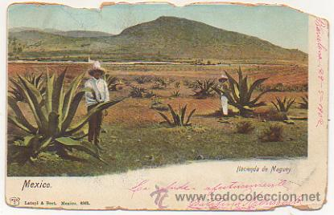
Ekonomika III - zemědělství
Válka za nezávislost poškodila především závlahové systémy
Hacienda a hacendados hlavní ekonomická síla – neměl kdo kupovat jejich produkty, proto některé části k odprodeji
Zde se realizovali především místní boháči, generálové a politici - feudální páni
Samostatné ekonomické jednotky – El Maguey v Zacatecas – 900 km čtverečních, 500-900 zaměstnanců, 89000 ovcí, 4000 koní a mul, 12000 koz, 100 skotu, škola, dílny, kaple – profitovala proto, že byla bezpečná ještě více na severu se kupovalo i 60k km2
Problémy s dopravou, indiány, bandity a platba církvi brzdily rozvoj
Menší jednotky – ranchos – rodinná farma

Slide 22
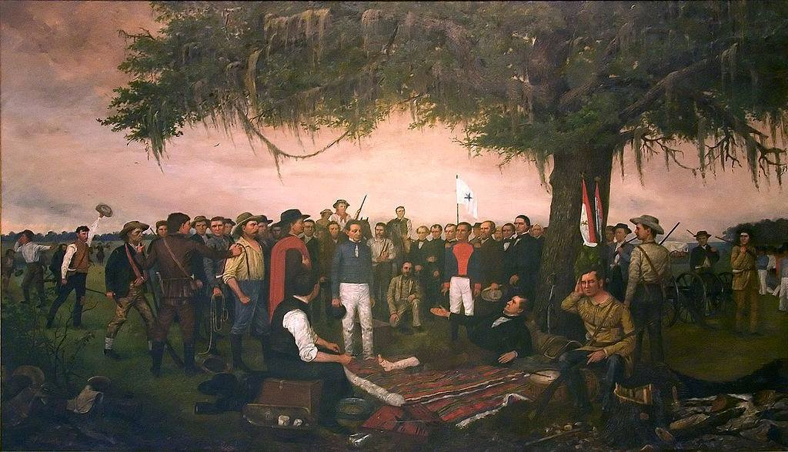
Santa anna a Texas
Moses Austin a Stephen Austin
Proč přicházeli anglos? Levnější a nezabraná půda, Manifest Destiny, zájem mexické vlády zalidnit území
Podmínky: bez otroků, katolictví, španělština a místní zákony
1835 povstání – Alamo, Goliad a San Jacinto v 1836

Slide 23
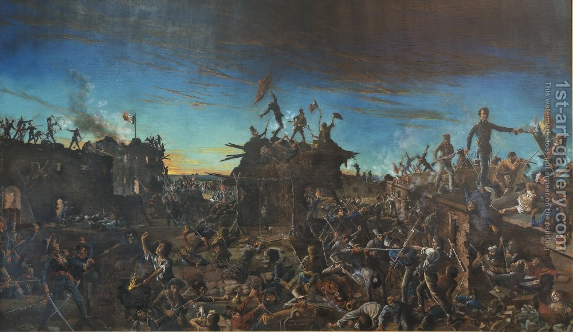

Slide 24
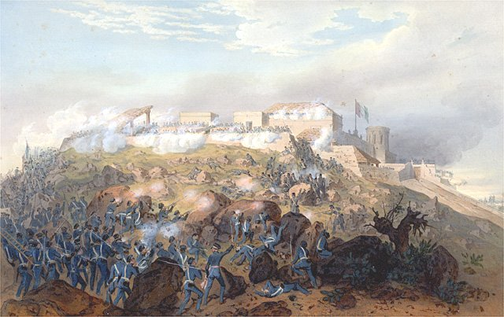
Válka s USA
1838 – Guerra de los Pasteles – cla a dluhy
Santa Anna opět u moci do 1844
Annexe Texasu 1845
Území mezi Nueces a Rio Grande
Zachary Taylor, John C. Fremont, Stephen Kearny, Winfield Scott
Santa Anna se opět vrátil, ale poražen 1848 – mír z Guadalupe Hidalgo

Slide 26
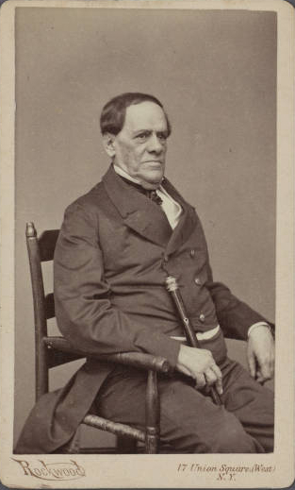
Na sklonku života
Plan z Ayutly a poslán do exilu 1855
Juan Álvarez z Guerrero - regionalismus, liberalismus, federalismus a vedení indiánských bojovníků
Podpora Maximiliánova císařství, nakonec mu umožnili návrat a 1876 zemřel
11x presidentem Mexika

Slide 27
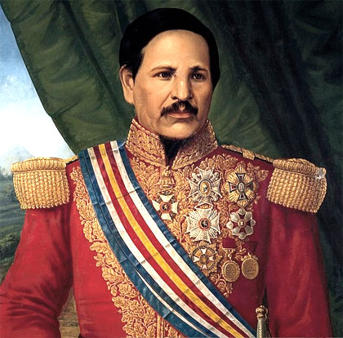
Rafael Carrera
Narozen 1815 v Guatemala City – mestizo
Zapojil se do občanské války 26-29
Poté se objevuje až 1837 jako bojovník proti liberalismu, který dokázal sjednotit místní obyvatelstvo zasažené cholerou a ztrátou práce
Podpora od katolíků a následně obnovení institucí
Konzervativci – kreolové jej také podpořili proti Morazánovi – hybridní taktika – nejen guerilla
Padl do zajetí, ale Morazán jej chtěl získat i podporu rolníků
Liberálové v Los Altos – vyhlásili nezávislost, Carrera 1838
1840 – porážka Morazána a podpora Belgie – Leopold I
1844-48 – prezident – spíše umírněný
Do své smrti 1865 - prezidentem

Slide 28
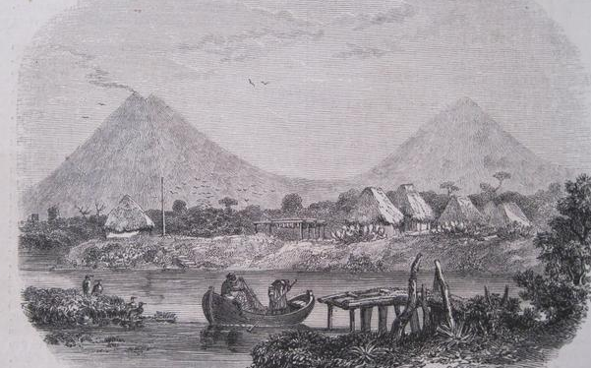
Druhé prezidentství
Charisma, vojenská zkušenost, rozpoznal problémy a dovedl na ně adekvátně reagovat – i silou
Pozitivní vztah k Indiánům – nezlepšil jejich podmínky, ale chránil je před destrukcí
Spolupráce s rodinou Aycinena – prezident na doživotí 1854
Carrerovo divadlo
Konkordát – 1854 – církev cenzuruje co se tiskne, školství

